Slide 1
VZK15
Zorgkunde vaardigheden
Voorstellen docent, namen, aan en afwezigheidscontrole

Slide 2
Programma ZGK-V
- Urologische aandoeningen incl. katheteriseren
- Aandoeningen van voeding en spijsvertering incl. toedienen van sondevoeding
- Ademhaling incl. toedienen van zuurstof
- Specifieke zorg bij temperatuur-regulatie

Slide 3
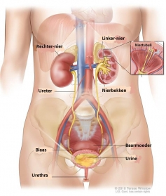
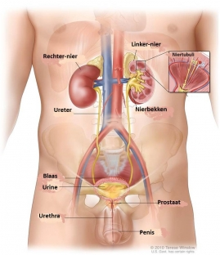
Specifieke zorg bij urologische aandoeningen

Slide 4
Doelen vandaag:
indicaties voor katheteriseren
soorten katheters (materiaal/doel)
lichamelijke, psychische en sociale aspecten
en observaties
algemene regels/observatie bij katheteriseren
blaaskatheter inbrengen, verzorgen en
verwijderen (VTH)

Slide 5
Indicaties voor blaaskatheterisatie
Urine retentie
Medicatie
Controle legen blaas
OK
Ernstige aandoening

Slide 6
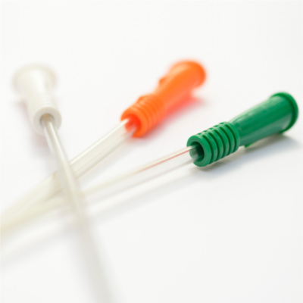
Soorten katheters (materiaal)
Siliconen
- voordeel gladde materiaal blijft minder
snel bacteriën hechten
- na 6 weken verwisselen
Latex
- soepel
- kans op overgevoeligheid (latexallergie)
- Na 4 weken verwisselen

Slide 7
latex met siliconen
voordeel van beide materialen
na 4 weken verwisselen
pvc
- vrij stijf
- kan niet langere tijd blijven zitten
- met name eenmalig gebruik

Slide 8
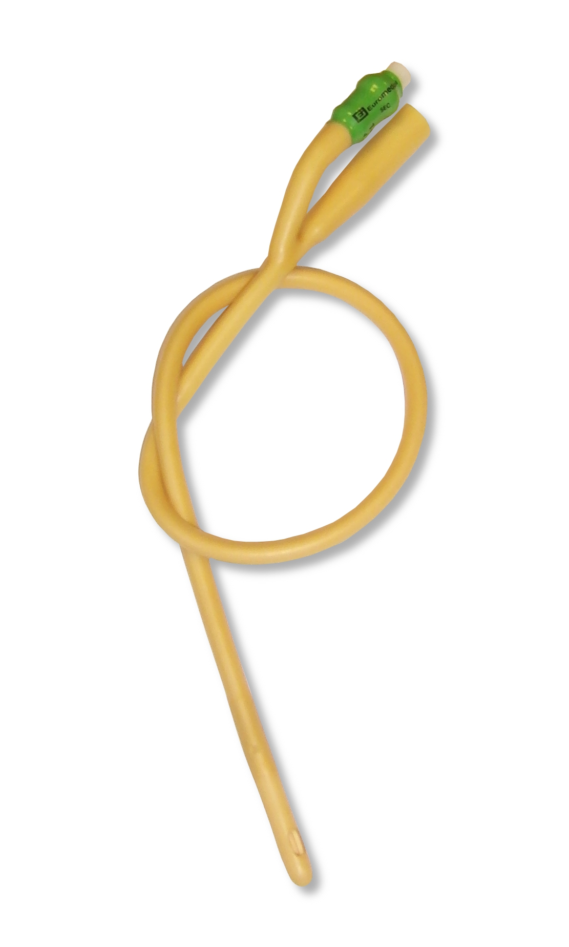
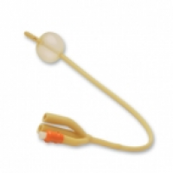
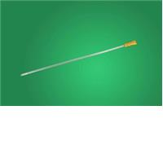
Soorten katheters
Eenmalige katheters
Verblijfskatheters
Continu spoelen blaas

Slide 9
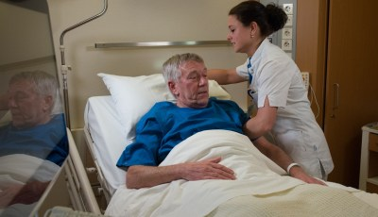
Psychische aspecten
Waar houdt je als Verzorgende IG rekening mee?

Slide 10
Algemene regels en observatiepunten
Opdracht
Groep 1→ Verdiep je in de
algemene regels bij katheterisen
Groep 2 → Verdiep je in belangrijke opbservatiepunten, bij een blaaskatheter

Slide 11
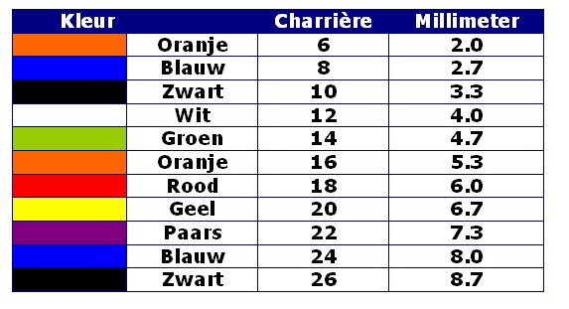
Charrieres katheters

Slide 12
Protocol villans erbij.
https://www.youtube.com/watch?v=p7_q7SE_KjQ

Slide 13
Wat hebben we geleerd:
indicaties voor katheteriseren
soorten katheters (materiaal/doel)
lichamelijke, psychische en sociale aspecten
en observaties
algemene regels/observatie bij katheteriseren
blaaskatheter inbrengen, verzorgen en
verwijderen (VTH)

Slide 14
Voor volgende week:
- inbrengen, verzorgen en verwijderen van een blaaskatheter
- verzorgen van een suprapubische katheter
- spoelen van de blaas
complicaties
Hoofdstuk 14, Verpleegtechnische handelingen

Slide 15
Blaaskatheterisatie vrouw
http://www.youtube.com/watch?v=p7_q7SE_KjQ

